Slide 1

Het leren voor de arbeidsmarkt van de toekomst
Luc Sels
Decaan
Faculteit Economie en Bedrijfswetenschappen
Luc.Sels@kuleuven.be
@LucSels

Slide 2

Scholingsachterstand en gebrek aan loopbaanlange focus op leren vormen een individueel en sociaal risico, en zijn drijfkracht achter andere sociaal verzekerde risico’s
Kwalificatieveroudering (‘skill obsolescence’) is een fenomeen dat in omvang toeneemt en grote risico’s inhoudt in de context van langer “werkbaar wendbaar werken”
Desondanks blijft de participatie aan voortgezette opleiding relatief laag, wat mogelijk meer getuigt van onvoldoende proactiviteit dan van te lage investeringsbereidheid
Prospectief onderzoek naar wijzigende kwalificatievereisten wordt veel belangrijker, maar gezien de onzekere effecten van de technologische/digitale revolutie ook alsmaar moeilijker
We hebben teveel stimuleringsmaatregelen en nauwelijks zicht op hun efficiëntie en effectiviteit

Slide 3

Vrijstelling inschrijvingsgeld basiseducatie
Sectorfondsen
Betaald educatief verlof
Opleidingscheques
Aanmoedigingspremie
KMO Portefeuille
Vergoeding sociale promotie
Verminderd inschrijvingsgeld CVO
Sectorale initiatieven
ESF-Financiering
Strategische opleidingssteun

Slide 4
Hoe uitwieden en optimaliseren?
Efficiëntie
  Benutten van de kennis over efficiëntie van maatregelen: met zo min mogelijk financiële inspanning een zo groot mogelijk resultaat
Doeltreffendheid en toekomstgerichtheid, inspelen op
  (a) mogelijke evoluties in arbeidsrelaties en loopbanen (individueel toewijsbare rechten; vraaggericht) en
  (b) de impact van digitalisering en technologie op bedrijfstakken, jobs en kwalificaties (decentrale slagkracht; aanbodgericht)
Systeemdenken
  Verankering met loopbaandienstverlening (cf. toenemend belang van aanpassingsvermogen en zelfsturing)
  Afstemming met opleidingsaanbod voor werkzoekenden i.f.v. heroriëntatie

Slide 5
1.
Efficiëntie van stimuleringsmaatregelen

Slide 6
Efficiëntie
O.a. op basis van deadweight-indicaties
Deadweight doorgaans tussen 20% en 70%
Beperkt netto-effect (hoge deadweight)
  Fiscale voordelen voor organisaties
  Heffingen (maar met betere resultaten voor redistributiesystemen dan voor train-or-pay schemes)
Matig netto-effect (deadweight doorgaans rond 50%)
  Subsidies voor werknemers
  Vouchers voor werknemers (in ‘selectieve’ formules)
  Individuele leerrekeningen voor werknemers
Relatief hoog netto-effect (deadweight 20% - 50%)
  Subsidies voor bedrijven
  Sommige kennistransfermethoden (bv. IiP in UK)

Slide 7
2.
De toekomst van banen en loopbanen

Slide 8
Trends, 20 augustus 2015
“De arbeidsmarkt verandert in snel tempo. De opkomst van digitale platforms als Uber en Airbnb schept een nieuwe klasse van werknemers zonder vaste werkgever. Carrièremoves volgen elkaar op, jobs combineren is gewoon, iedereen wordt iedereens concurrent. Freelancen lijkt de nieuwe norm.
Maar niet iedereen ziet dat zo.”

Slide 9

Trage groei in zelfstandige arbeid, snelle groei zelfstandigen in bijberoep, freelance economy, …
Meer discontinuïteit in loopbanen, belang van anticipatie op gewenste en ongewenste loopbaantransities
Opkomst van de deeleconomie, met haar uitdagingen voor (para)fiscaliteit, sociale bescherming en ongelijkheid
Naar polygame arbeidsrelaties, via vaste uitzendarbeid, terbeschikkingstelling, collegiaal in- en ontlenen, …

Slide 10
Competentieverzekering
Loopbaanrekening + individuele opleidingsrekening
Tijd via loopbaanrekening, krediet via opleidingsrekening
Individuele opleidingsrekening
  Persoonlijk en geïndividualiseerd recht
  Financiering van gecertificeerde opleidingen
  Gericht op beheer van de beroepsloopbaan
  Elk individu één enkele rekening, ook bij meerdere jobs/statuten
  Wordt men werkloos, dan behoudt men opgespaarde rechten
Collectieve investering in de individuele opleidingsrekening:
  Werkgever (rugzak, conform tweede pijler)
  Werknemer/zelfstandige (conform cofinancieringsgedachte)
  Overheid (via fiscaal gunstregime, uitbouw opleidingsaanbod)

Slide 11
Competentieverzekering
Loopbaanrekening + individuele opleidingsrekening
Kenmerken:
  Kwalificatieveroudering wordt erkend als te verzekeren risico
  Vrijblijvendheid van opleidingsdeelname wordt in vraag gesteld (‘opleidingsplicht’)
  Opleiding en leren worden gekaderd in loopbaanperspectief
Uitdagingen
  Financiering? Bv. deel onderhandelde loonsverhoging, bijdragen BEV, outplacementverplichting, vormingsverplichting werkgevers, opleidingscheques, …
  % loon of forfaitair bedrag? Grotere bijdrage kansengroepen?
  Niet-gebruikte kredieten terug naar overheid?
  Wat als krediet opgebruikt is?

Slide 12

Flankerende maatregelen
Verkleinen onderscheid initiële en voortgezette opleiding
  Kwaliteitsvol en laagdrempelig initieel onderwijs helpen ‘openbreken’ naar trajecten voor voortgezette opleiding
  Vergt investering in faciliteiten voor werkstudenten, blended learning en (open) online courses
  Geharmoniseerd validatiesysteem verworven competenties
  Om vlot toegang te krijgen tot meer gecertificeerde opleidingsvormen
  Digitaal portfolio of opleidingspaspoort
  Haalbaarheid digitaal portfolio of opleidings-CV dat het individuele traject van (erkende) opleidingen registreert?
  Laat competentieoverzichten toe en vergemakkelijkt ontwikkeling trajecten voor professionele ontwikkeling

Slide 13
3.
De toekomst van jobs en kwalificaties

Slide 14
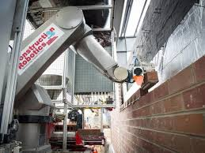

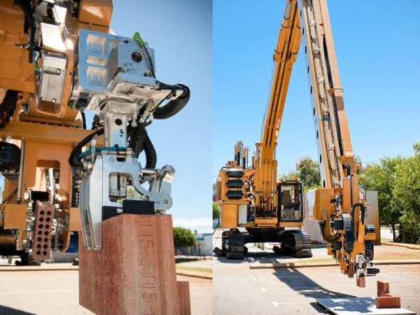

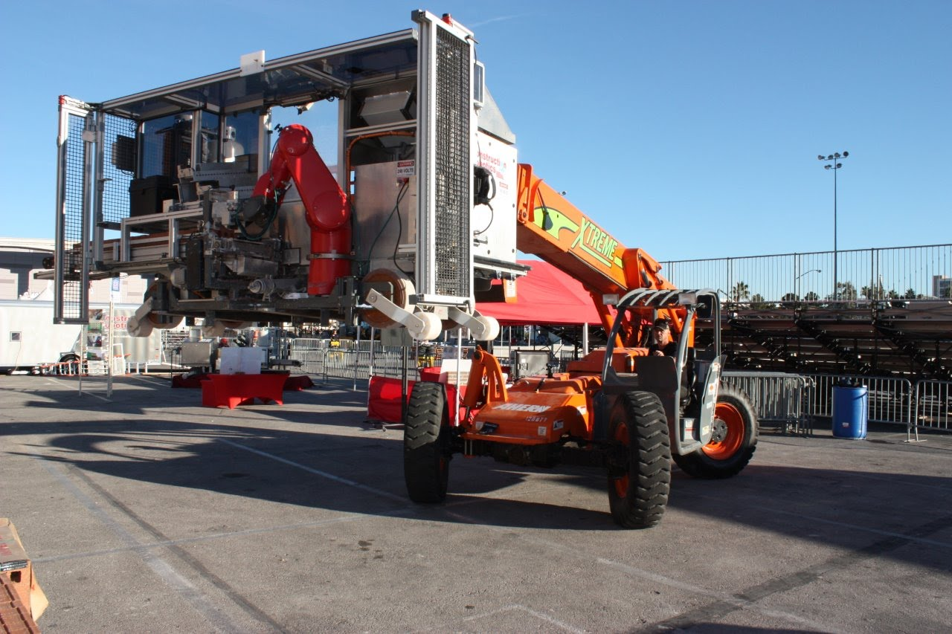
HADRIAN and SAM, two bricklaying robots

Slide 15


Slide 16
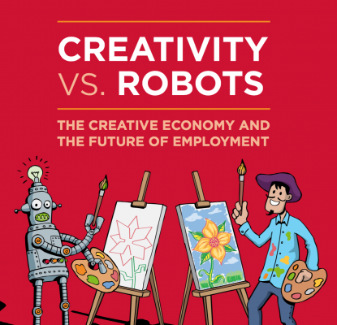
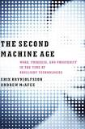
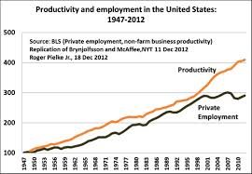

Technologie en arbeid…
Osborne, Frey, Bakhshi
McAfee, Brynjolfsson

Slide 17

Skills for the 21st century?
Basis: geletterdheid, numerieke
vaardigheid
Specifieke: beroeps- of domein-
specifieke expertise
21st century skills
  Sociale vaardigheden, culturele intelligentie
  Creativiteit, kritisch denken, probleemoplossend denken
  Zelfsturing, aanpassingsvermogen, risicobereidheid
  Multi- en interdisciplinair denken, metacognitieve vaardigheden
  Kerndomeinen: wiskunde, taal, wetenschappen, ICT-literacy
  Risico op buzzwords en gemeenplaatsen: uitdaging is zicht krijgen op evoluties in specifieke vaardigheden

Slide 18
Prospectief onderzoek naar evoluties in benodigde (specifieke) vaardigheden
Haalbaar op ondernemingsniveau
  Mits specifieke voorzieningen om K(M)O’s te ondersteunen bij inventarisatie van noden aan menselijk kapitaal
Minder haalbaar op macroniveau, tenzij mits …
  Gerichte identificatie van kritieke functies vanuit bedrijfstakken
  Onderzoek naar veranderende kwalificaties bij voorlopers en bij grote transformaties
  Focus op knelpuntfuncties en –beroepen
  Analyse van evoluties in gevraagde / gezochte competenties (big data analytics)

Slide 19
Prospectieve evaluaties vertalen in proactief opleidingsbeleid
Eigenaarschap sectoren / bedrijfstakken / clusters
  Vrijheid verlenen om o.b.v. hun specifieke noden, uitdagingen en doelen (maatwerk) de meest adequate instrumenten uit te tekenen
Responsabiliseren en moderniseren van opleidingsfondsen, met als uitgangspunten:
  Marktfalen tegengaan en schaalvoordelen creëren
  Maatwerk i.f.v. variatie in uitdagingen, kenmerken van lerenden en impact van technologische / digitale transformatie
  Portfolio sectorfondsen meer oriënteren op toekomstgerichte opleiding en faciliteren van innovatie / concurrentievermogen
  Sectorfondsen als knooppunt onderwijs – bedrijfsleven – regionale tewerkstellingsdiensten

Slide 20
Heffingen
Kenmerken
  Train-or-pay-systeem: door inspanningen te leveren ontsnapt men aan heffing (vooral gevoelig aan hoge deadweight effects)
  Redistributiesysteem: looncontributies geïnd door fondsen, gesolidariseerde middelen worden toegekend aan bedrijven als opleidingstoelage of gebruikt voor gezamenlijke opleidingen
Inschatting
  Kostenneutraal voor overheid, verzekert dat bedrijven op één of andere manier bijdragen
  Substitutierisico: als verplichte bijdrage in de plaats komt van niet-verplichte investeringen, kan dit tot afbouw eigen beleid leiden
  Verschuiving middelen naar sterke spelers

